Slide 1









Slide 2


Măng Non
KHỞI
ĐỘNG
Măng Non
MĂNG NON – TÀI LIỆU TIỂU HỌC
Mời truy cập: MĂNG NON- TÀI LIỆU TIỂU HỌC | Facebook
SĐT ZALO : 0382348780 - 0984848929

Slide 3
Măng Non
KHÁM PHÁ
Măng Non

Slide 4




Đọc đoạn văn dưới đây và trả lời câu hỏi.
Măng Non
CỘNG HÒA XÃ HỘI CHỦ NGHĨA VIỆT NAM
Độc lập – Tự do – Hạnh phúc
ĐƠN XIN THAM GIA CÂU LẠC BỘ SÁNG TẠO
Kính gửi: Ban Giám hiệu Trường Tiểu học Trung Hòa
Em tên là: Vũ Hải Nam, học sinh lớp 4C
Em viết đơn này xin được trình bày với Ban Giám hiệu nhà trường một việc
như sau:
Hiện nay, nhà trường đang mở nhiều câu lạc bộ sau giờ học để học sinh phát huy năng khiếu và sở thích. Em thấy mình phù hợp với các hoạt động của Câu lạc bộ Sáng tạo. Vì thế, em viết đơn này đề nghị nhà trường cho em tham gia Câu lạc bộ Sáng tạo vào chiều thứ Ba và thứ Năm hằng tuần.
Em xin hứa sẽ nhiệt tình tham gia các hoạt động do Câu lạc bộ tổ chức và luôn chấp hành nội quy của Câu lạc bộ.
Em xin chân thành cảm ơn!
Trung Hòa, ngày 11 tháng 10 năm 2022
Người viết đơn
Vũ Nam Hải
Ý kiến phụ huynh
Măng Non
MĂNG NON – TÀI LIỆU TIỂU HỌC
Mời truy cập: MĂNG NON- TÀI LIỆU TIỂU HỌC | Facebook
SĐT ZALO : 0382348780 - 0984848929

Slide 5

Măng Non
Đọc đoạn văn dưới đây và trả lời câu hỏi.
Đơn trên được viết nhằm mục đích gì?
Đơn do ai viết? Đơn được gửi cho ai?
Người viết đã trình bày những gì trong đơn?
Đơn gồm những mục nào? Nêu cách sắp xếp các mục đó.
Măng Non
MĂNG NON – TÀI LIỆU TIỂU HỌC
Mời truy cập: MĂNG NON- TÀI LIỆU TIỂU HỌC | Facebook
SĐT ZALO : 0382348780 - 0984848929

Slide 6


Măng Non
THẢO LUẬN NHÓM
Măng Non
MĂNG NON – TÀI LIỆU TIỂU HỌC
Mời truy cập: MĂNG NON- TÀI LIỆU TIỂU HỌC | Facebook
SĐT ZALO : 0382348780 - 0984848929

Slide 7






By Khánh Huyền
*
Đơn trên viết nhằm mục đích gì?
Tìm câu trả lời đúng.
Xin tham gia Câu lạc bộ Sáng tạo
Thuật lại việc tham gia Câu lạc bộ Sáng tạo
Tả hình dáng, điệu bộ của Câu lạc bộ Sáng tạo.
MĂNG NON – TÀI LIỆU TIỂU HỌC
Mời truy cập: MĂNG NON- TÀI LIỆU TIỂU HỌC | Facebook
SĐT ZALO : 0382348780 - 0984848929

Slide 8


*
b. Đơn do ai viết? Đơn được gửi cho ai?
Đơn do bạn Vũ Nam Hải, học sinh lớp 4C viết.
Đơn được gửi cho Ban Giám hiệu Trường Tiểu học Trung Hòa

Slide 9

*
c. Người viết đã trình bày những gì trong đơn?

Slide 10
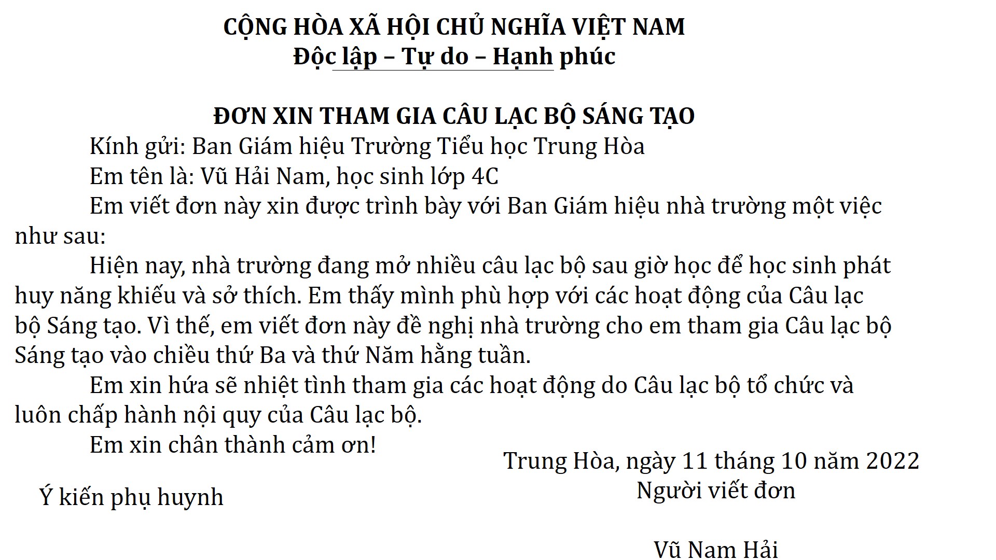
Lí do viết đơn

Slide 11
Lời hứa

Slide 12
Lời cảm ơn

Slide 13
*
d. Đơn gồm những mục nào? Nêu cách sắp xếp các mục đó.

Slide 14
Quốc hiệu, Tiêu ngữ
Tên đơn
Nơi nhận
Nội dung đơn
Ý kiến
Địa điểm, thời gian viết đơn
Chữ kí

Slide 15
Măng Non
Bài 2: Trao đổi về những điểm lưu ý khi viết đơn.
Măng Non
MĂNG NON – TÀI LIỆU TIỂU HỌC
Mời truy cập: MĂNG NON- TÀI LIỆU TIỂU HỌC | Facebook
SĐT ZALO : 0382348780 - 0984848929

Slide 16



Măng Non
HÌNH THỨC VIẾT ĐƠN
Trình bày đầy đủ các mục cần có đúng quy định:
+ Quốc hiệu, tiêu ngữ
+ Tên đơn
+ Nơi nhận đơn
+ Nội dung đơn
+ Địa điểm, thời gian viết đơn
+ Chữ kí và họ tên người viết đơn
Măng Non
MĂNG NON – TÀI LIỆU TIỂU HỌC
Mời truy cập: MĂNG NON- TÀI LIỆU TIỂU HỌC | Facebook
SĐT ZALO : 0382348780 - 0984848929

Slide 17
Măng Non
NỘI DUNG CỦA ĐƠN
Bao gồm giới thiệu bản thân, lí do viết đơn, lời hứa, lời cảm ơn; câu từ trong sáng, rõ ràng, mạch lạc; đúng thông tin, không viết dài dòng.
Măng Non
MĂNG NON – TÀI LIỆU TIỂU HỌC
Mời truy cập: MĂNG NON- TÀI LIỆU TIỂU HỌC | Facebook
SĐT ZALO : 0382348780 - 0984848929

Slide 18


Măng Non
Cần trình bày đơn đúng quy định:
Quốc hiệu, tiêu ngữ
Tên đơn
Nơi nhận đơn
Nội dung đơn (giới thiệu bản thân, lí do viết đơn, lời hứa, lời cảm ơn)
Địa điểm, thời gian viết đơn
Chữ kí, họ tên người viết đơn
Ghi nhớ
Măng Non
MĂNG NON – TÀI LIỆU TIỂU HỌC
Mời truy cập: MĂNG NON- TÀI LIỆU TIỂU HỌC | Facebook
SĐT ZALO : 0382348780 - 0984848929

Slide 19
VẬN
DỤNG

Slide 20


Măng Non
Trao đổi với người thân về một tình huống cần viết đơn.
Măng Non
MĂNG NON – TÀI LIỆU TIỂU HỌC
Mời truy cập: MĂNG NON- TÀI LIỆU TIỂU HỌC | Facebook
SĐT ZALO : 0382348780 - 0984848929

Slide 21
Măng Non
HẸN GẶP LẠI!
Măng Non
MĂNG NON – TÀI LIỆU TIỂU HỌC
Mời truy cập: MĂNG NON- TÀI LIỆU TIỂU HỌC | Facebook
SĐT ZALO : 0382348780 - 0984848929

